Slide 1
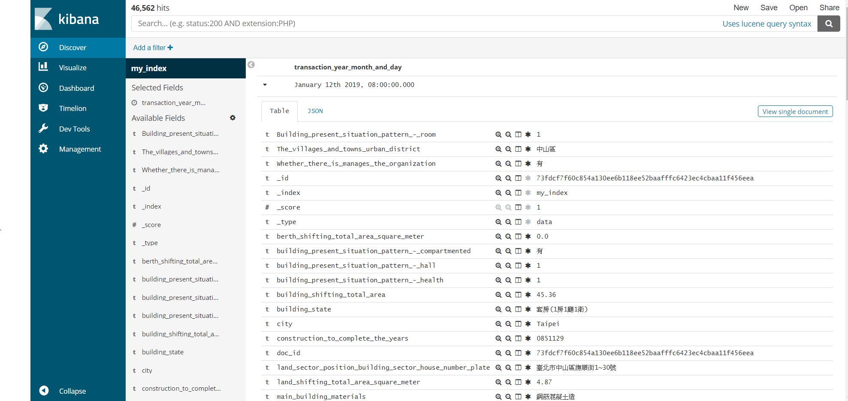
first.py
由spark讀取csv，ETL後使用ES-Hadoop將資料輸出至elasticsearch
執行指令：
spark-submit --master spark://quickstart.cloudera:7077
--jars /home/cloudera/interview/elasticsearch-hadoop-6.2.4/dist/elasticsearch-spark-20_2.11-6.2.4.jar first.py
date
city

Slide 2
second.py
由spark讀取csv，ETL(時間desc)後存成json file輸出
執行指令：
spark-submit --master spark://quickstart.cloudera:7077 second.py
輸出：result-part1.json(台北、新北) & result-part2.json(桃園、台中、高雄)
result-part1.json：
result-part2.json：

